Slide 1
Тропические пустыни

Slide 2
План:
Географическое положение
Климатические особенности
Почвы
Растительный и животный мир

Slide 3
Географическое положение
В Северном и Южном полушариях примерно между 15 и 30 широтами находится зона тропических пустынь. Одни пустыни расположены внутри континентов, а другие протянулись вдоль западных побережий материков.

Slide 4
Пустыня Намиб

Slide 5
Пустыня Сахара

Slide 6
Климат
Тип климата — теплый, сухой (засушливый). Температурный режим пустыни зависит, в первую очередь, от её географического положения.
Обычная температура + 50 °C, а максимальная температура, зарегистрированная в Сахаре, составляет + 58 °C. Ночью температура гораздо ниже, так как нагретая почва быстро теряет тепло (погода в пустыне почти всегда ясная, и ночью после жаркого дня возможны иногда даже заморозки).

Slide 7
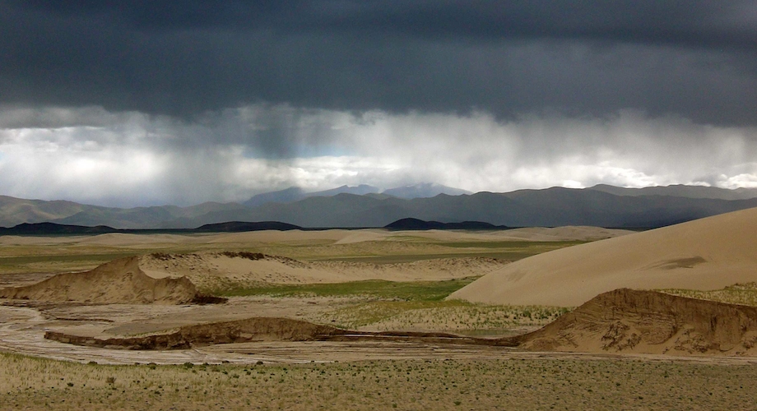
Годовая сумма осадков в Сахаре почти повсюду меньше 100мм. Во внутренних частях осадков иногда не бывает по нескольку лет.
Облака – редкое явление, поэтому солнечные лучи особенно сильно нагревают земную поверхность. В летнее время жара достигает 40-50°C в тени.

Slide 8
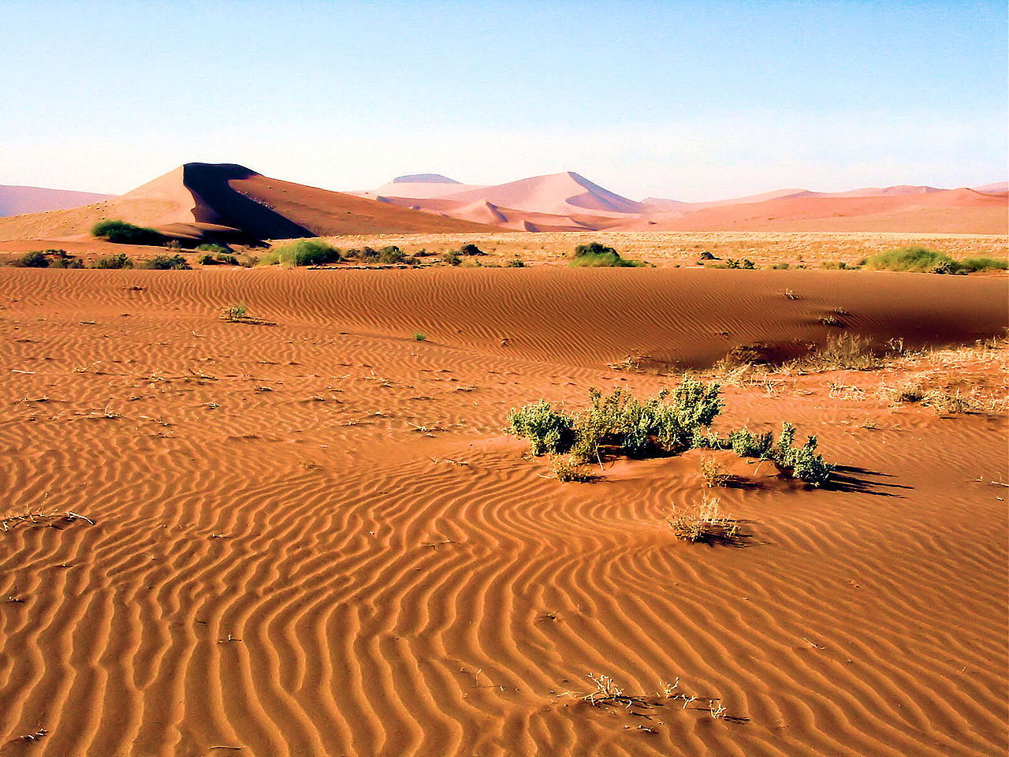
Почвы
Примитивные почвы тропических пустынь очень бедны гумусом и только в относительно влажных районах формируются сероземы. Почвенный покров в тропических пустынях, как правило отсутствует. Обширные пространства покрыты песками или россыпями щебня и гальки,
на поверхности которых образуется характерная блестящая тёмная корка, так называемый пустынный загар, защищающий горные породы от быстрого выветривания и разрушения.

Slide 9
Растительность.
Растительность в Сахаре чрезвычайно скудная а местами особенно в центральной части её нет совсем. Кое где растут отдельные пучки трав и колючие кустарники. Только в оазисах развивается богатая растительность.
Главное и часто единственное дерево оазисов Сахара – финиковая пальма. Финиковая пальма – дерево высотой до 30 метров, с диаметром ствола у основании до 2 метров. Плод – односемянная ягода, заключённая в плотную кожистую оболочку, предохраняющая её от высыхания

Slide 10
Животный мир.
По-разному спасаются от палящих лучей солнца обитатели пустыни. Многие из них ведут ночной образ жизни. Днём они находят себе убежище в глубоких норах.
Дневные животные активны лишь в ранние утренние часы, пока песок ещё не раскалился.

Slide 11
В засушливых местах живут также и крупные представители животного мира. Это верблюды и антилопы.
Антилопы – хорошие бегуны и в поисках воды пробегают огромные расстояния.
А верблюд запасает в тканях своего тела жир, при расходовании которого освобождается вода.

Slide 12
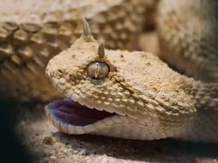
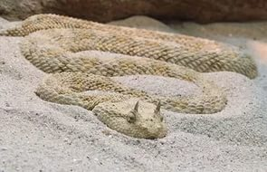

Slide 13
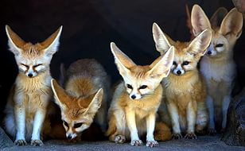
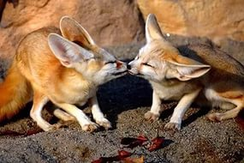
Фе́нек — миниатюрная лисица своеобразной внешности, которая живёт в пустынях Северной Африки. Своё имя этот зверёк получил от арабского слова fanak, что означает «лиса».
Фенек — самый маленький представитель семейства псовых, по размерам он меньше домашней кошки. Высота в холке 18—22 см, длина тела — 30—40 см, хвоста — до 30 см, весит он до 1,5 кг. Морда короткая, заострённая. Глаза большие.

